Slide 1
Point sur le suivi des recommandations de la réunion des Directeurs de PEV d’Afrique centrale de 2023
Dr Shalom T. NDOULA
Secrétaire Permanent,
Programme Elargi de Vaccination Cameroun

Slide 2
Rappels des points d’action
23 points d’action
11 Domaines
Surveillance et réponse aux épidémies de méningite | 4
Gestion de l'information et qualité des données sur les MEV | 3
Elimination de la Rougeole et switch flacons 10 doses à 5 doses du vaccin RR | 3
GTCV/CCIA | 3
Eradication de la Poliomyélite | 2
Stratégies nationales de vaccination | 2
Intégration de la vaccination C-19 dans les SSP et la vaccination systématique | 2
Elimination du tétanos néonatal | 1
Financements de la vaccination | 1
Plan de rattrapage des zéro dose et relance/renforcement des programmes de vaccination | 1
Vaccination contre la Fièvre Jaune | 1

Slide 3
Niveau de mise en œuvre des 23 points d’action par pays

Slide 4
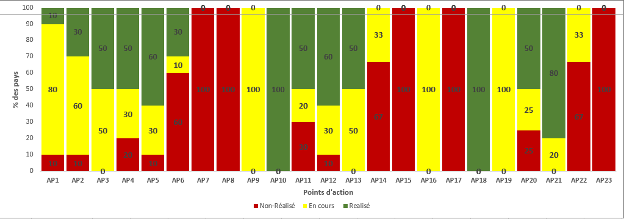
Niveau de mise en œuvre des 23 points d’action par pays

Slide 5

ANGOLA
Points d’action non réalisé | Raison
Accroitre la contribution par les fonds domestiques au financement des programmes de vaccination de manière à prendre en compte les coûts additionnels liés au plan de rattrapage | Le Plan de Rattrapage des Enfants Zéro Dose a pris en compte tous les enfants de moins de cinq ans n'ayant reçu aucune dose de vaccin. Les vaccins seront assurés par le MINSA.
Organiser le transfert des données de la vaccination C-19 d'une plateforme gérée par un opérateur privé vers DHIS2 | Le mécanisme de transfert des données est encore en discussion entre le MINSA et l'entreprise privée

Slide 6

BURUNDI
Points d’action non réalisés | Raisons
Analyser la transférabilité des systèmes d'information de la vaccination C-19 à la vaccination de routine en utilisant la méthode et outils CRIISTA
Accélérer l'introduction du VPI2 | Le Burundi a opté à l'introduction de l'HEXAVALENT
Transmettre une requête à AFRO pour le renforcement de compétences à la surveillance de méningite | Il y a eu conflit d'agenda et l'équipe OMS Pays est à l’ œuvre pour soumettre la requête avant la fin de l'année

Slide 7

CAMEROUN
Points d’action non réalisés | Raisons
Analyser la transférabilité des systèmes d'information de la vaccination C-19 à la vaccination de routine en utilisant la méthode et outils CRIISTA | Le pays n'a finalement pas manifesté son intérêt pour le projet

Slide 8

RÉPUBLIQUE CENTRAFRICAINE
Points d’action non réalisés | Raisons
Mettre en place des comités nationaux de vérification afin de commencer à documenter les progrès et à faire le plaidoyer en faveur de l'élimination de la rougeole
Organiser une enquête de couverture post-campagne

Slide 9

TCHAD

Slide 10

RÉPUBLIQUE DU CONGO
Points d’action non réalisés | Raisons
Finaliser le plan de rattrapage des enfants zéro-dose et relance/renforcement de la vaccination en prenant en compte les feedbacks de la revue par les pairs
Accroitre la contribution par les fonds domestiques au financement des programmes de vaccination de manière à prendre en compte les coûts additionnels liés au plan de rattrapage
Mettre en œuvre des AVS Rougeole de qualité avant le pic de la prochaine de transmission
Mettre en place des comités nationaux de vérification afin de commencer à documenter les progrès et à faire le plaidoyer en faveur de l'élimination de la rougeole

Slide 11

GUINEE EQUATORIALE
Points d’action non réalisés | Raisons
Accroitre la contribution par les fonds domestiques au financement des programmes de vaccination de manière à prendre en compte les coûts additionnels liés au plan de rattrapage
Mettre en place et rendre fonctionnels les GTCV
Mettre en place des comités nationaux de vérification afin de commencer à documenter les progrès et à faire le plaidoyer en faveur de l'élimination de la rougeole | Activité non approuvée par le MoH (PoA MoH 2023)

Slide 12

GABON
Points d’action non réalisés | Raisons
Accroitre la contribution par les fonds domestiques au financement des programmes de vaccination de manière à prendre en compte les coûts additionnels liés au plan de rattrapage
Analyser la transférabilité des systèmes d'information de la vaccination C-19 à la vaccination de routine en utilisant la méthode et outils CRIISTA
Accélérer l'introduction du VPI2
Mettre en place et rendre fonctionnels les GTCV
Mettre en place des comités nationaux de vérification afin de commencer à documenter les progrès et à faire le plaidoyer en faveur de l'élimination de la rougeole

Slide 13

SAO TOMÉ-ET-PRINCIPE
Points d’action non réalisés | Raisons
Accélérer les processus d'élaboration/finalisation des SNV | En attente des résultats de l'enquête nationale de couverture vaccinale
Prendre en compte les facteurs sociaux culturels et l’analyse genre dans les SNV
Accroitre la contribution par les fonds domestiques au financement des programmes de vaccination de manière à prendre en compte les coûts additionnels liés au plan de rattrapage
Analyser la transférabilité des systèmes d'information de la vaccination C-19 à la vaccination de routine en utilisant la méthode et outils CRIISTA
Accélérer l'introduction du VPI2
Réaliser l'analyse des risques d'épidémies de fièvre jaune et d'élaborer les plans de gestion des risques identifiés en utilisant l'outil développé par l'OMS
Transmettre une requête à AFRO pour le renforcement de compétences à la surveillance de méningite
Mettre en place un site de surveillance sentinelle de la méningite
Mettre en place et rendre fonctionnels les GTCV

Slide 14

RÉPUBLIQUE DEMOGRATIQUE DU CONGO
Points d’action non réalisés | Raisons
Elaborer/Actualiser le plan d'accélération de l'intégration de la vaccination C-19 dans la vaccination de routine et les SSP sur la base des résultats de l'analyse du readiness

